Slide 1
物体的（ ）性质
探索者：杭州市采荷一小采荷校区401班
合作者：杭州市钱塘区月雅河小学 姚伟国

Slide 3
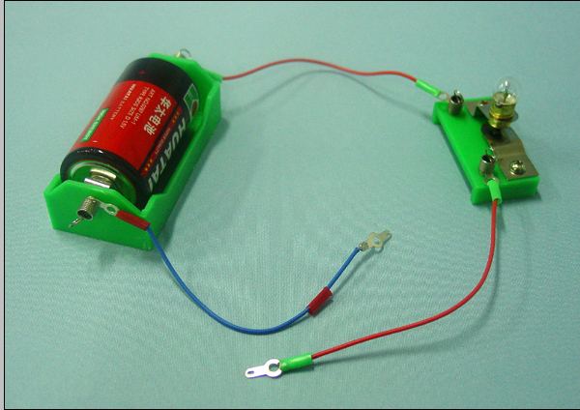
探究一：检测铁和干木棒的导电性
（1）自检：组装电路检测器，并检查能否正常工作；
（2）预测：猜测铁、干木棒的导电性，并记录；
（3）检测：每种物体要检测2遍，并记录检测结果。
电路检测器

Slide 4
实验记录表1
说明：如果小灯泡能被点亮，用“√”表示；不能点亮，用“×”表示。
序号 | 实验材料 | 我们的预测 | 第1次检测 | 第2次检测 | 最终检测结果
1 | 铁钉
2 | 干木棒
检验人签字：
像（ ）那样容易导电的物体叫做导体，
像（ ）那样不容易导电的物体叫做绝缘体。

Slide 5
探究二：检测生活中常见材料的导电性
塑料片、铜片、橡胶片、回形针、铝片、橡皮、玻璃棒、陶瓷棒、铅笔芯
（1）预测：猜测待测物体导电性，并记录；
（2）检测：每种物体要检测2遍，并记录检测结果；
（3）对比：根据是否易导电将物体进行分类，比较异同。
电路检测器

Slide 6
实验记录表2
说明：如果小灯泡能被点亮，用“√”表示；不能点亮，用“×”表示。
序号 | 实验材料 | 我们的预测 | 第1次检测 | 第2次检测 | 最终检测结果
1 | 塑料片
2 | 铜片
3 | 橡胶片
4 | 回形针
5 | 铝片
6 | 橡皮
7 | 玻璃棒
8 | 陶瓷棒
9 | 铅笔芯
10
11
12
？
检验人签字：

Slide 7
思考：
铅笔芯是导体呢，还是绝缘体？

Slide 8
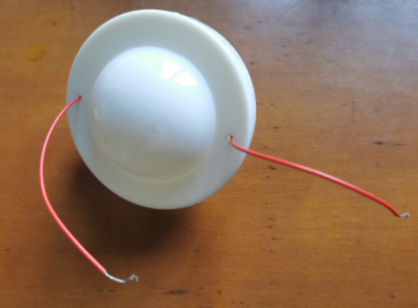
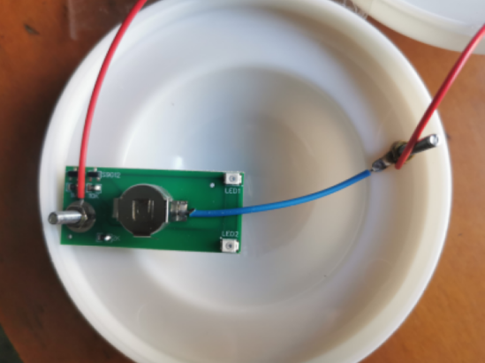

Slide 9
实验记录表2
说明：如果小灯泡能被点亮，用“√”表示；不能点亮，用“×”表示。
序号 | 实验材料 | 我们的预测 | 第1次检测 | 第2次检测 | 最终检测结果
1 | 塑料片
2 | 铜片
3 | 橡胶片
4 | 回形针
5 | 铝片
6 | 橡皮
7 | 玻璃棒
8 | 陶瓷棒
9 | 铅笔芯
10
11
12
检验人签字：

Slide 10
研讨：
一、通过实验，我们对物体的导电性又有了哪些新的认识？
二、 这些新的认识，对我们有什么用处呢？

Slide 11
你能用怎样的方式，向别人解释这段文字的科学意义？
1.使用电器或电缆线前，要观察它的绝缘部分是否破损，不能触摸导体部分。
2.注意不要把水溅到电器上，不能用湿的手接触开关，不能用湿抹布擦拭用电器。
3.如果看到断开或裸露的电线，要马上告诉家长、老师或有关人员。
4.在潮湿的空气中或较强电流下，人体、自然界中的水和大地等都将成为导体。
5.在潮湿的地方使用电器是很危险的。
6.用电器、开关或插座时间长了，格外注意用电安全。

Slide 12
特别警示：
千万不能用开关里的电来做任何实验！
我们只用干电池来做实验。

